Slide 1
Современная цифровая платформа для управления лекарственным обеспечением в медицинской организации
Кислицкий Ю.Ф.
Корпорация «Парус»
зам.руководителя департамента маркетинга и анализа
Notes:
1

Slide 2
Процессы лекарственного обеспечения в медицинской организации
ФГИС МДЛП
Федеральная система государственных закупок (ЕИС) www.zakupki.gov.ru
Региональная система государственных закупок
Объект закупки
Государственный контракт
ПАРУС «Закупка ЛП и ИМН»
ПАРУС «Учёт маркированных лекарственных препаратов»
Медицинская Информационная Система
ПАРУС «Учёт государственных контрактов»
Прогноз потребности
Наличие и использование ЛП и ИМН
Поставка ЛП и ИМН
ПАРУС «Управление запасами ЛП и ИМН»

Slide 3
Современная цифровая платформа для медицинской организации
Возможности программной платформы ПАРУС для цифровизации управления лекарственным обеспечением в медицинской организации
Взаимодействие с внешней средой:
  Поддержка работы с ЕСКЛП
  Взаимодействие с ЕИС
  Информационный обмен с ГИС МДЛП
Внутренняя организация процессов:
  Синхронизация процессов «Планирование ФХД» и «Планирование закупки ЛП и ИМН»
  Информационный обмен с МИС в части использования ЛП и ИМН
Специальные программные инструменты:
  Электронная подпись
  Встроенная аналитика
  Поддержка мобильных устройств

Slide 4
Поддержка работы с ЕСКЛП
1.Единый справочник ЛП на платформе ПАРУС (используется всеми подсистемами).
2.Поддерживается автоматизированный регламент обновления ЕСКЛП с FTP-сервера ЕИС (более 45 тыс. наименований):
• ежемесячная (1-го числа в 23:30) полная выгрузка актуального состояния ЕСКЛП;
• ежедневная (1-31 числа в 23:30) инкрементальная выгрузка изменений состояния ЕСКЛП;
ПАРУС
«Бухгалтерский учёт»
«Учёт государственных контрактов»
«Управление запасами ЛП и ИМН»
«Учёт маркированных ЛП»
ПАРУС «Закупка ЛП и ИМН»
АТХ
МНН
ЛФ
Предельные отпускные цены
Референтные цены КЛП
Узел СМНН
Каталог лекарственных препаратов
ФТГ
Референтные цены СМНН
ТН
Виды упаковки
Notes:
Государственные и муниципальные Заказчики будут использовать данные ЕСКЛП в
процессе планирования (план, план-график) и описания объекта закупки при подготовке
извещения с использованием ЕИС

Slide 5
Взаимодействие с ЕИС
Работа на платформе ПАРУС
Заменяем ручной ввод данных на портал ЕИС автоматизированной выгрузкой
Федеральная система государственных закупок
ЕИС
www.zakupki.gov.ru
ПАРУС
«Закупка ЛП и ИМН»
План закупок
План-график закупок
Заявка на закупку ЛП и ИМН
Описание объекта закупки
Техническое задание
Документация для конкурсов, электронных аукционов, запросов котировок
Государственный контракт
ПАРУС
«Учёт гос.контрактов»
Сведения об исполнении государственного контракта
Государственный контракт
Сведения о расторжении ..

Slide 6
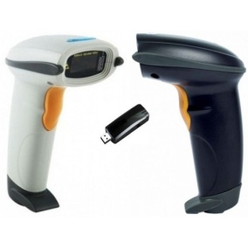
Информационный обмен с ГИС МДЛП
ПАРУС «Управление запасами ЛП и ИМН»
Преимущества:
Исключение ручного ввода поступающих ЛП за счет внутренней интеграции
Товарные документы
Приемка ЛП на склад покупателем
Отказ получателя от приемки товара
Изъятие упаковок ЛП из третичной упаковки
Выдача ЛП для оказания медицинской помощи
ПАРУС
«Учёт маркированных лекарственных препаратов»
Получение и подтверждение
КИЗ и GTIN
Задания на операции с упаковками
Документы
Журнал операций с упаковками
ГИС МДЛП
«Маркировка»
КИЗ, GTIN
КИЗ, GTIN
API
Реестр контрольных идентификационных знаков ( КИЗ )
Картотека лекарственных препаратов
Взаимодействие согласно
Видов операций с упаковками
Виды сообщений об операциях с упаковками

Slide 7
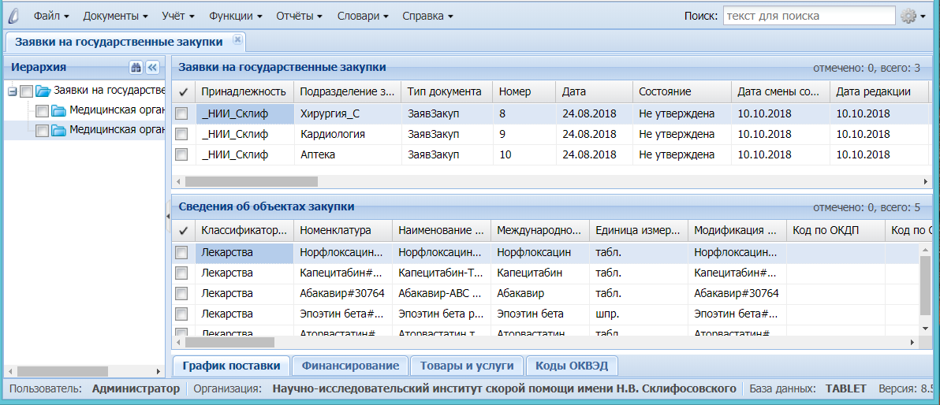

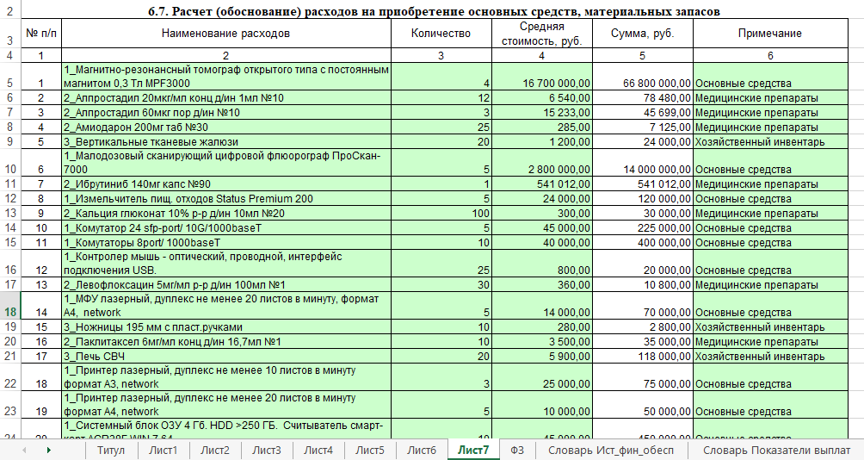
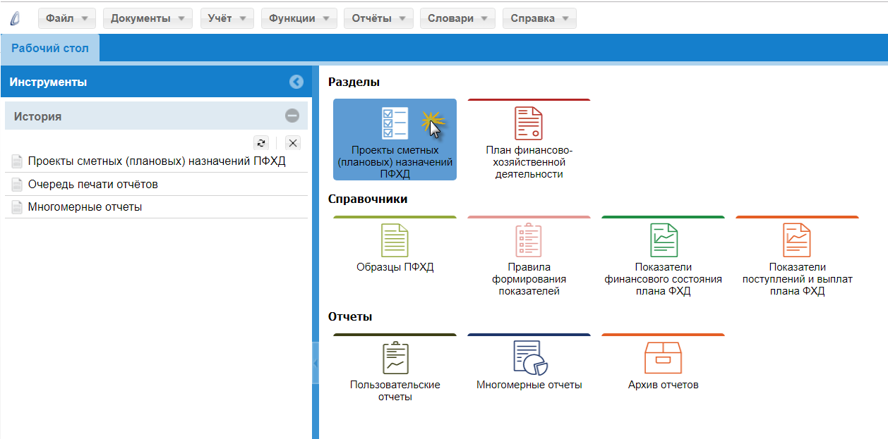

Синхронизация процессов «Планирование ФХД» и «Планирование закупки ЛП и ИМН»
ПАРУС «Закупка ЛП и ИМН»
Медицинские и фармацевтические работники
Согласование объёмов финансирования закупок
Специалисты финансовых и планово-экономических подразделений
ПАРУС «Управление финансово-хозяйственной деятельностью учреждения»
Источники:
ГЗ, ОМС, ПДД

Slide 8

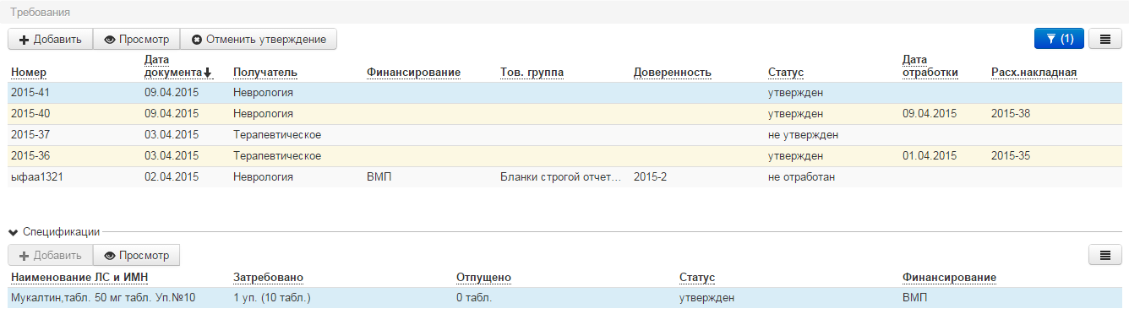
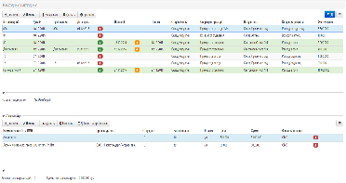
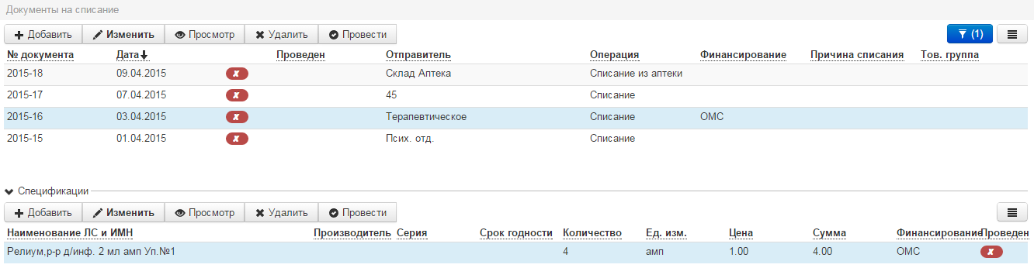
Информационный обмен с МИС в части использования ЛП и ИМН. Вариант 1
ПАРУС «Управление запасами ЛП и ИМН»
Приход ЛП и ИМН
Приходная накладная
Государственный контракт
Заявка на выдачу в отделение
Выдача в отделение
Перемещение между отделениями
Акты на списание
Центральный аптечный склад медицинской организации
Резервирование
Фактические остатки ЛП и ИМН
Заявка на выдачу
Расходная накладная
Накладная на перемещение
Акт на списание
Медицинская Информационная Система
Требования
Расходные накладные
Документы на списание

Slide 9
Информационный обмен с МИС в части использования ЛП и ИМН. Вариант 2
ПАРУС «Управление запасами ЛП и ИМН»
Приход ЛП и ИМН
Фактические остатки ЛП и ИМН
Государственный контракт
Выдача в отделении
Перемещение между отделениями
Акты на списание
Приходная накладная
Расходная накладная
Накладная на перемещение
Акт на списание
Центральный аптечный склад медицинской организации
Приходные накладные
Требования
Расходные накладные
Документы на списание
Медицинская Информационная Система

Slide 10
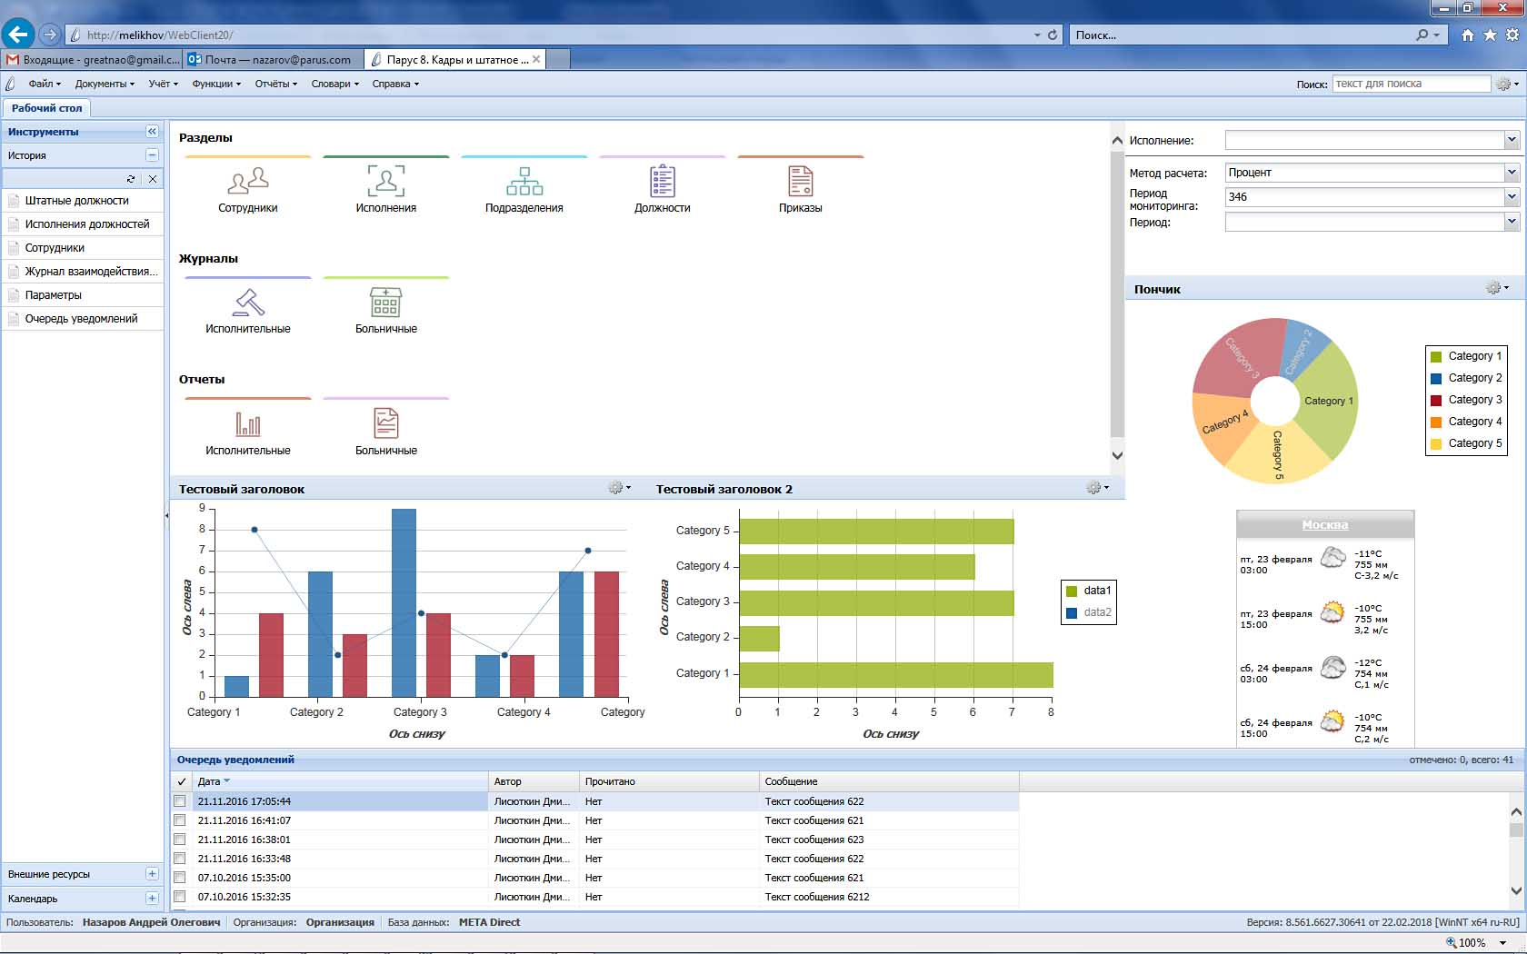
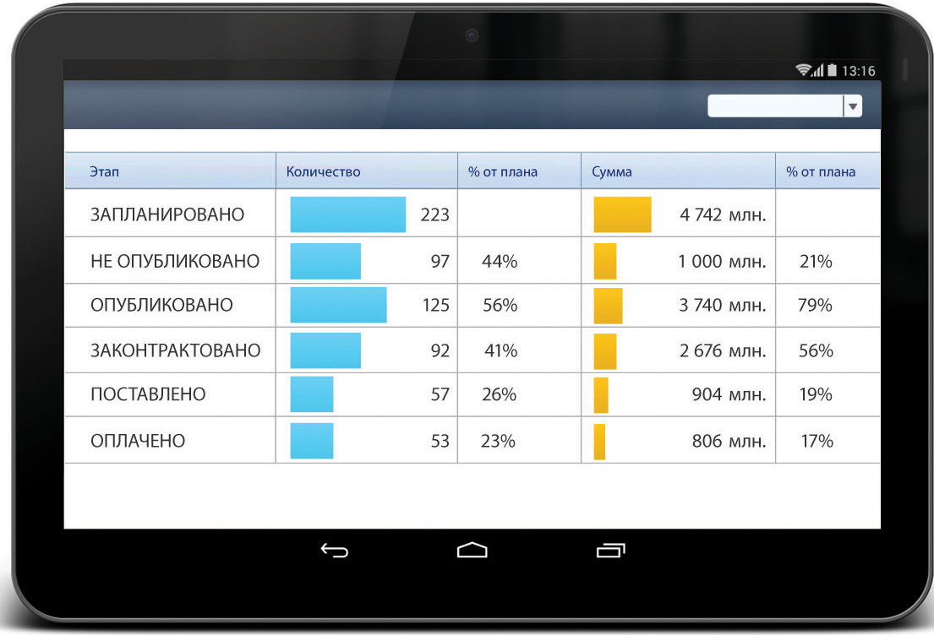
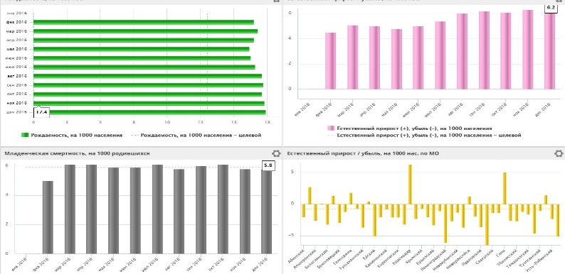

Специальные возможности платформы
  Электронная подпись
  Встроенная аналитика
  Поддержка мобильных устройств

Slide 11
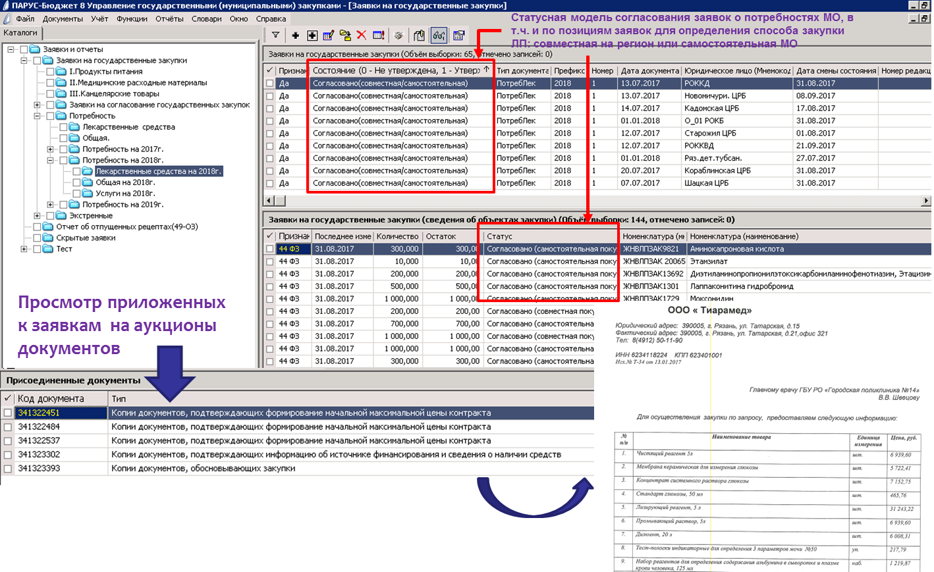
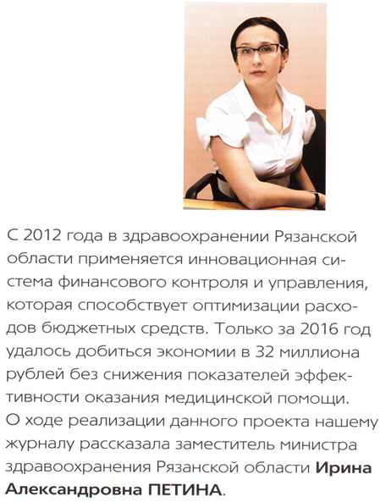
Примеры успешных проектов по организации процессов лекарственного обеспечения. Рязанская область
Подсистема «Управление государственными и муниципальными закупками» разработана для сбора, анализа и хранения потребностей ЛПУ в лекарственных средствах и медицинских изделиях, согласования заявок на аукционы с проверкой необходимой документации, контроля закупочных цен, ведения единого регионального закупочного номенклатора, планирования финансовых затрат, а также сбора их фактических значений, формирования различных отчетных форм.

Slide 12
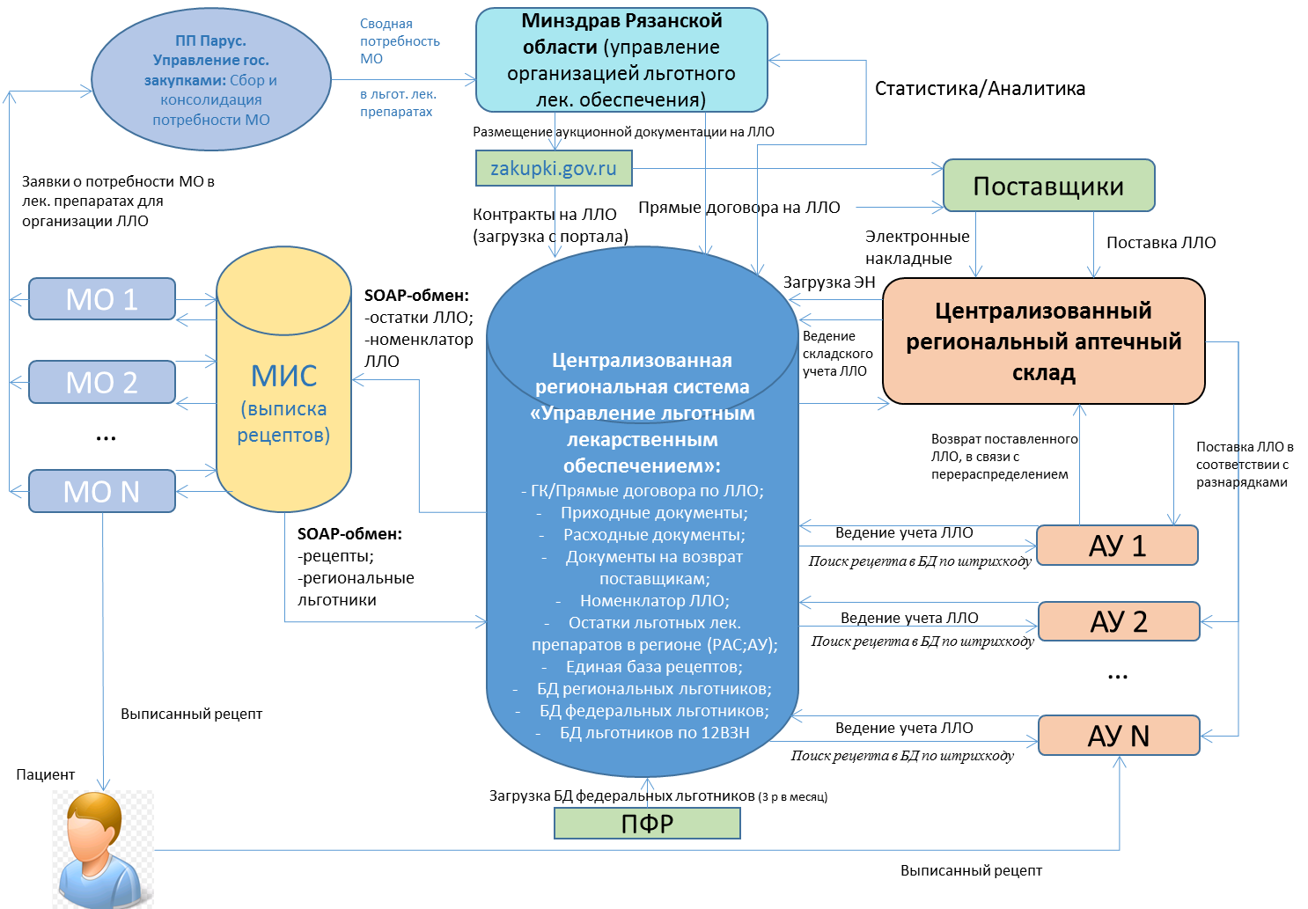
Примеры успешных проектов по организации процессов лекарственного обеспечения. Рязанская область
Региональная система «Управление льготным лекарственным обеспечением»

Slide 13
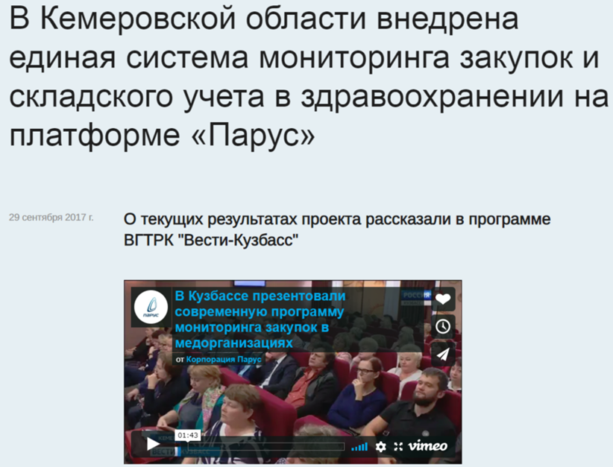
Примеры успешных проектов по организации процессов лекарственного обеспечения. Кемеровская область
К единой информационной системе подключено 180 медицинских организаций (около 7 тыс. рабочих мест)
С момента начала эксплуатации единой информационной системы:
зарегистрировано более 70 тыс. наименований единого классификатора ТРУ;
обработано более 200 тыс. договоров на закупки медицинских организаций на сумму около 30 млрд.руб.

Slide 14
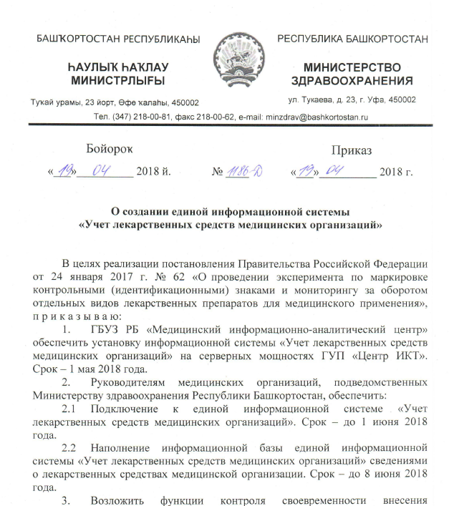
Примеры успешных проектов по организации процессов лекарственного обеспечения. Республика Башкортостан
К единой информационной системе подключено 160 медицинских организаций (от 2 до 10 рабочих мест на организацию в зависимости от её размера)
С момента начала эксплуатации единой информационной системы обработано около 37360 приходных товарных документов на ЛП и ИМН на сумму 2,8 млрд. руб.

Slide 15

СПАСИБО ЗА ВНИМАНИЕ
«Корпорация ПАРУС»,
129366, Москва, ул. Ярославская, д.10 корп.4,
(495) 617-42-22
office@parus.com
www.parus.com

